Slide 1

QUY ĐỊNH ĐẦU VÀO MENTOR
CYBERSOFT.EDU.VN
Notes:
https://www.youtube.com/watch?v=6ixfTsrhPgM&index=9&list=PLLWMQd6PeGY3t63w-8MMIjIyYS7MsFcCi

Slide 2
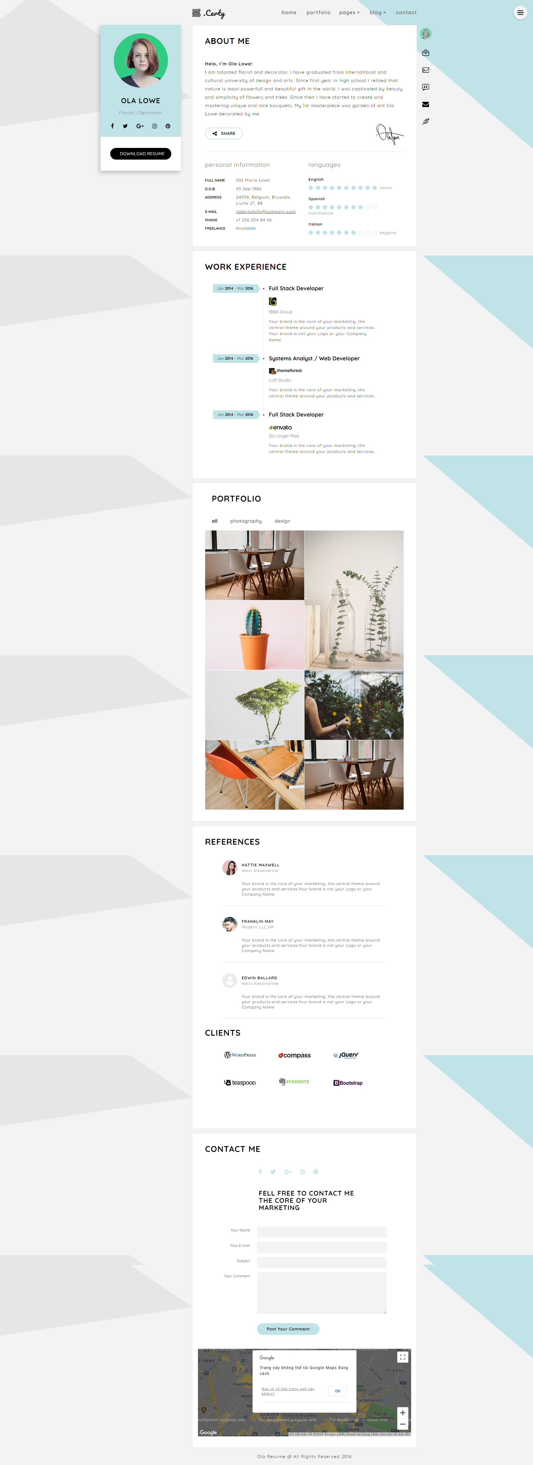
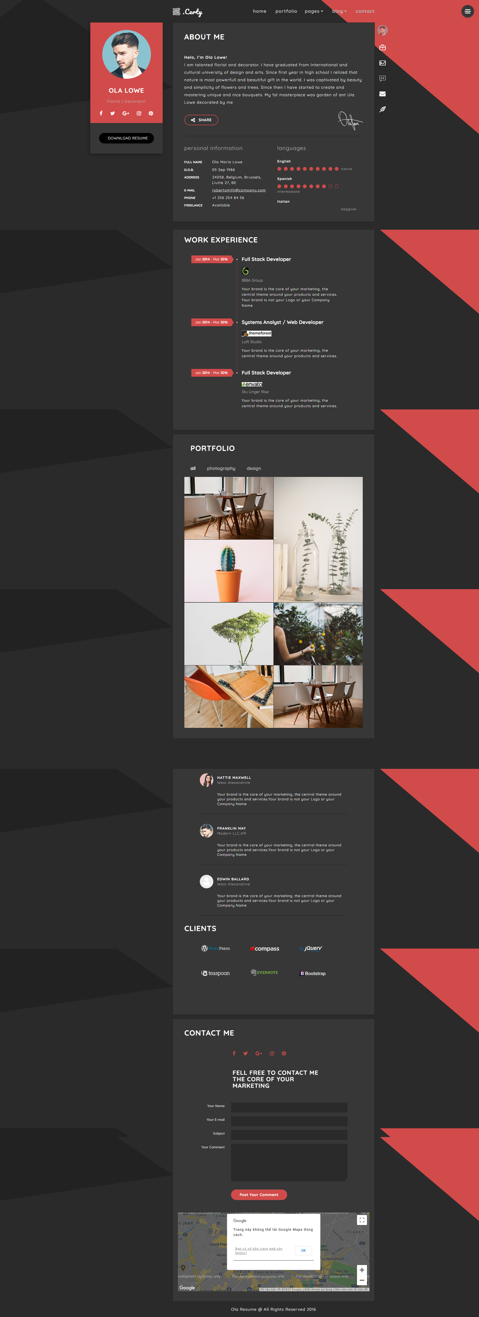
Các qui định đầu vào mentor
Bắt buộc hoàn thành các dự án từ khóa học lập trình tại cybersoft với đầy đủ tính năng giao diện đẹp.
Hoàn thành 1 layout cv animation với format form như sau.
Layout2
Layout1
Notes:
http://preview.themeforest.net/item/certy-online-resume-cv-template/full_screen_preview/19503172?_ga=2.202110801.1599878608.1602570890-284054600.1598726556

Slide 3
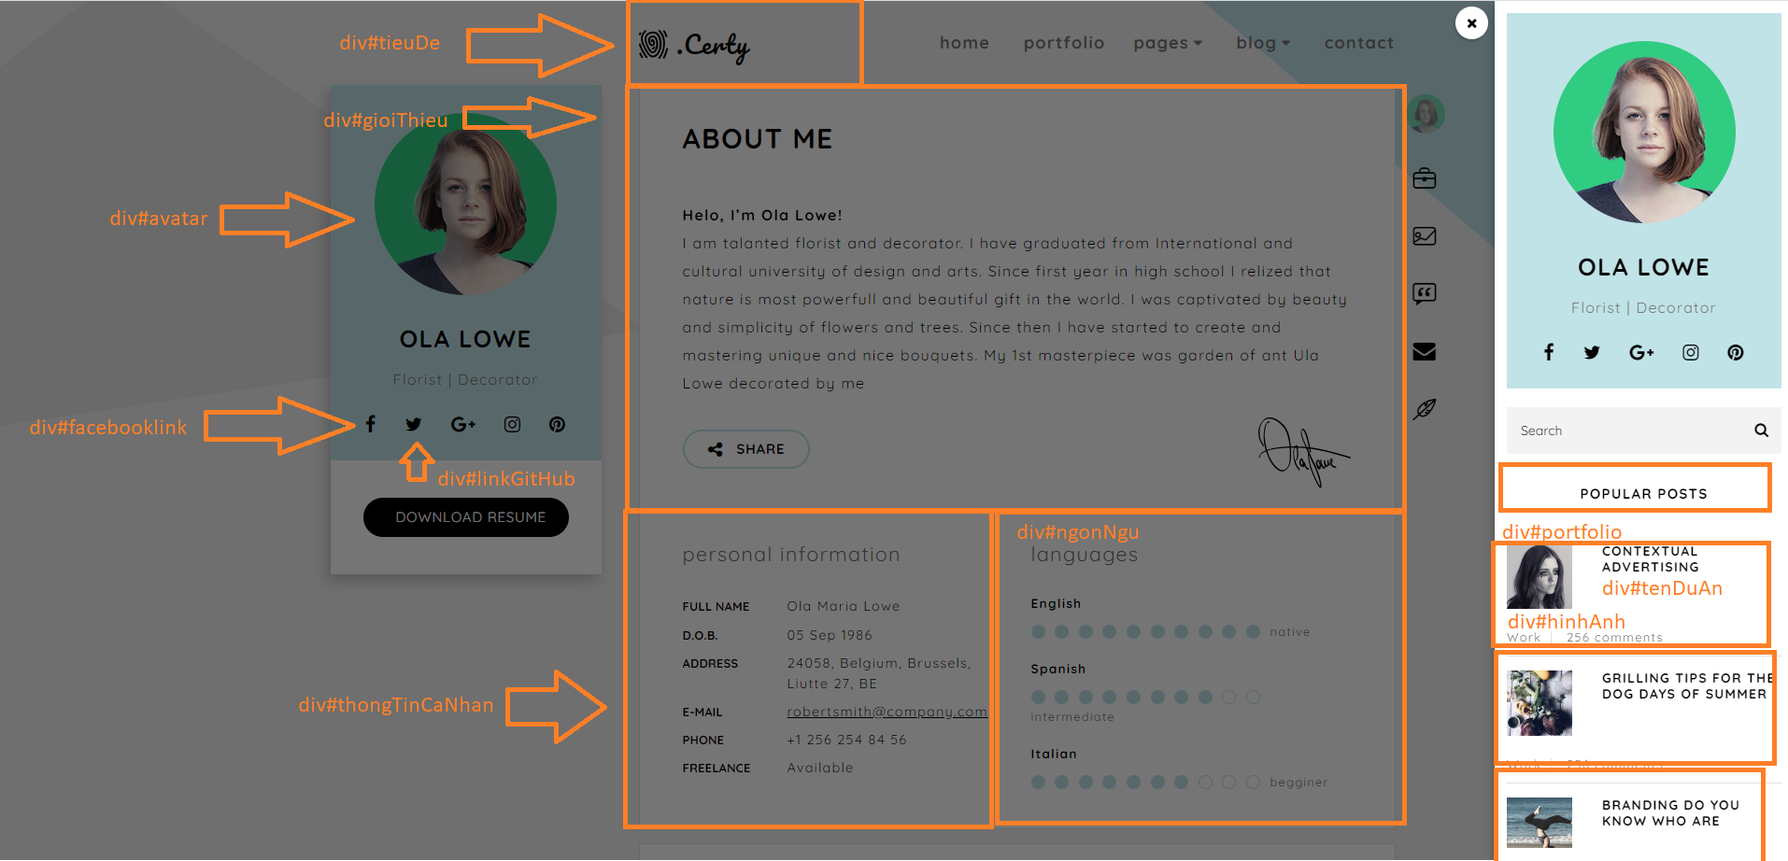
Mô tả Layout 1
Link out: https://certy.px-lab.com/html/demo1/

Slide 4
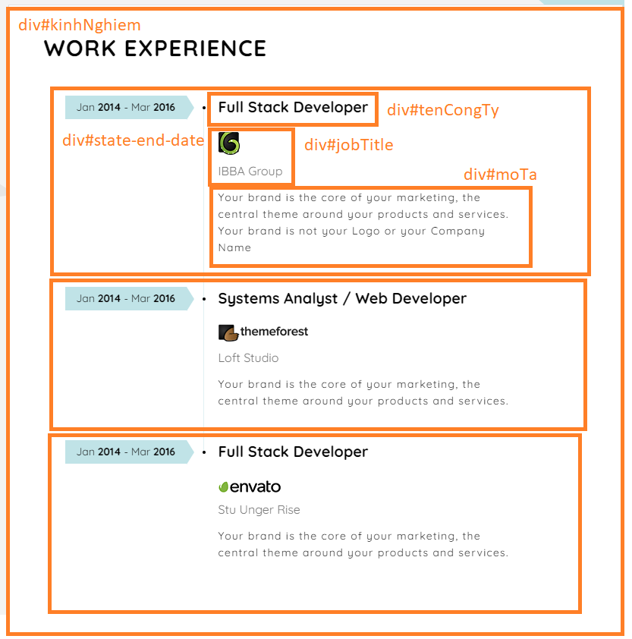
Các phần layout

Slide 5
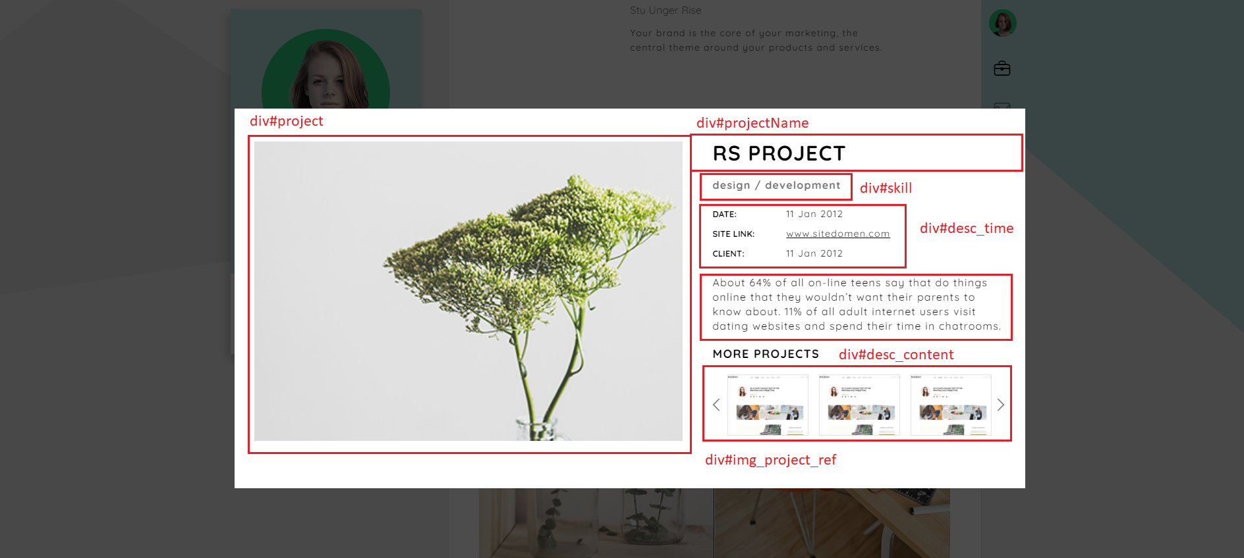
Các phần layout

Slide 6
Các phần layout

Slide 7
